Slide 1
Муниципальное образовательное учреждение
Лесная средняя общеобразовательная школа
С. Лесное
Исследовательская работа
1 2 3
4 5
6
Все профессии важны,
с математикой дружны!
выполнила: Михайлова Валерия
ученица 7Б класса
руководитель:
учитель математики Тютикова Н.В.
7 8 9
10 11
12

Slide 2
Целью данной работы является провести исследование доказывающее, что знания математики необходимы в любой профессии. Гипотезой исследования стало предположение, что знания математики необходимы людям любой профессии.
Для достижения поставленной цели необходимо решить следующие задачи:
- провести опрос среди одноклассников на темы: «Какие профессии тебе нравятся?», «Зачем нужно изучать математику?»;
- проанализировать полученные ответы и выявить профессии, которые нравятся моим одноклассникам;
- пообщаться с людьми тех профессий, которые нравятся моим одноклассникам;
- изучить литературу и найти информацию, подтверждающую или опровергающую мою гипотезу;
- по результатам исследования сформулировать выводы о подтверждении или опровержении гипотезы;
- выступить с презентацией моей исследовательской работы на классном часе.

Slide 3
При написании работы были использованы следующие методы научного исследования:
- опрос среди одноклассников;
- беседа с людьми тех профессий, которые нравятся моим одноклассникам;
- поисковый с использованием научной и учебной литературы;
- статистический при обработке и составлении диаграмм.

Slide 4
«Если вы хотите участвовать в большой жизни, то наполните свою голову математикой, пока есть к тому возможность. Она окажет вам потом огромную помощь во всей вашей работе».
М.И.Калинин

Slide 5
1) Какие профессии вам нравятся?_________________ 2) Нужна ли математика? а)нужна; б)не знаю 3) Если нужна, то зачем? а)знаю__________________________________ _______________________________________ ________________________________________ б) не знаю

Slide 6
Какие профессии вам нравятся:
-следователь, юрист, адвокат;
-инженер;
-предприниматель, бизнесмен;
-программист;
-футболист;
-переводчик;
-массажист;
-врач;
-ветеринар.

Slide 7
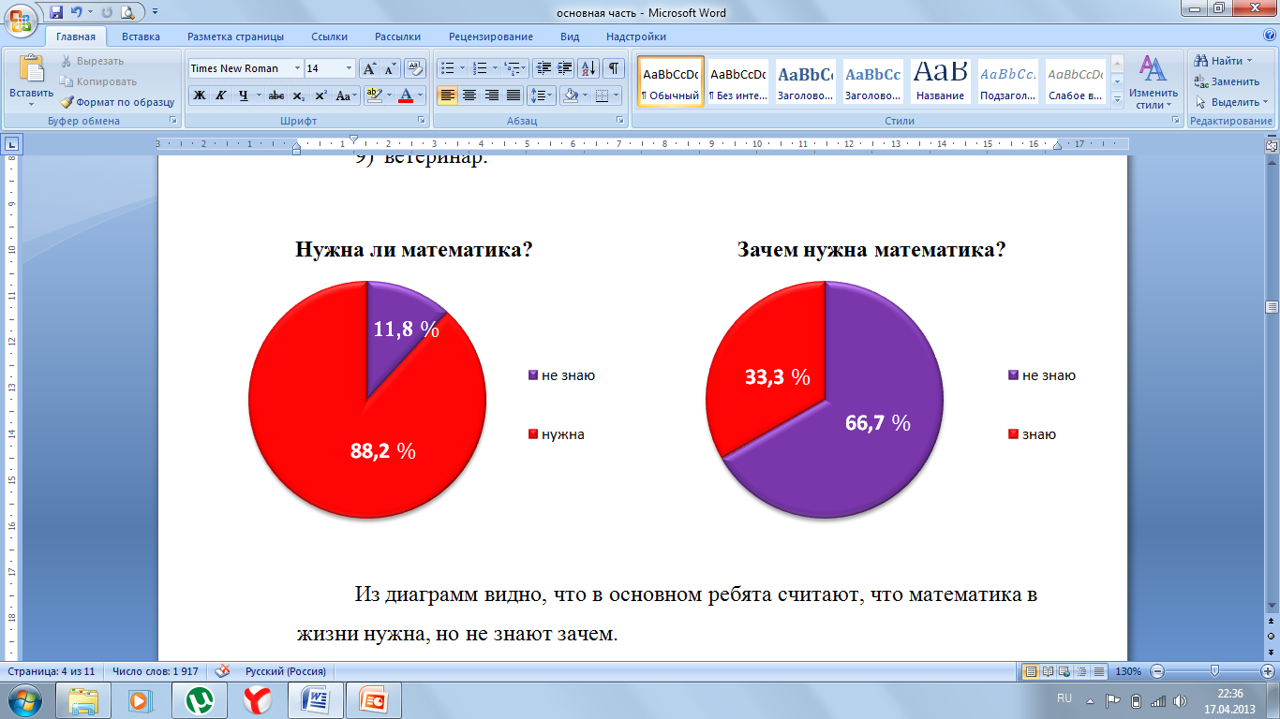

Slide 8
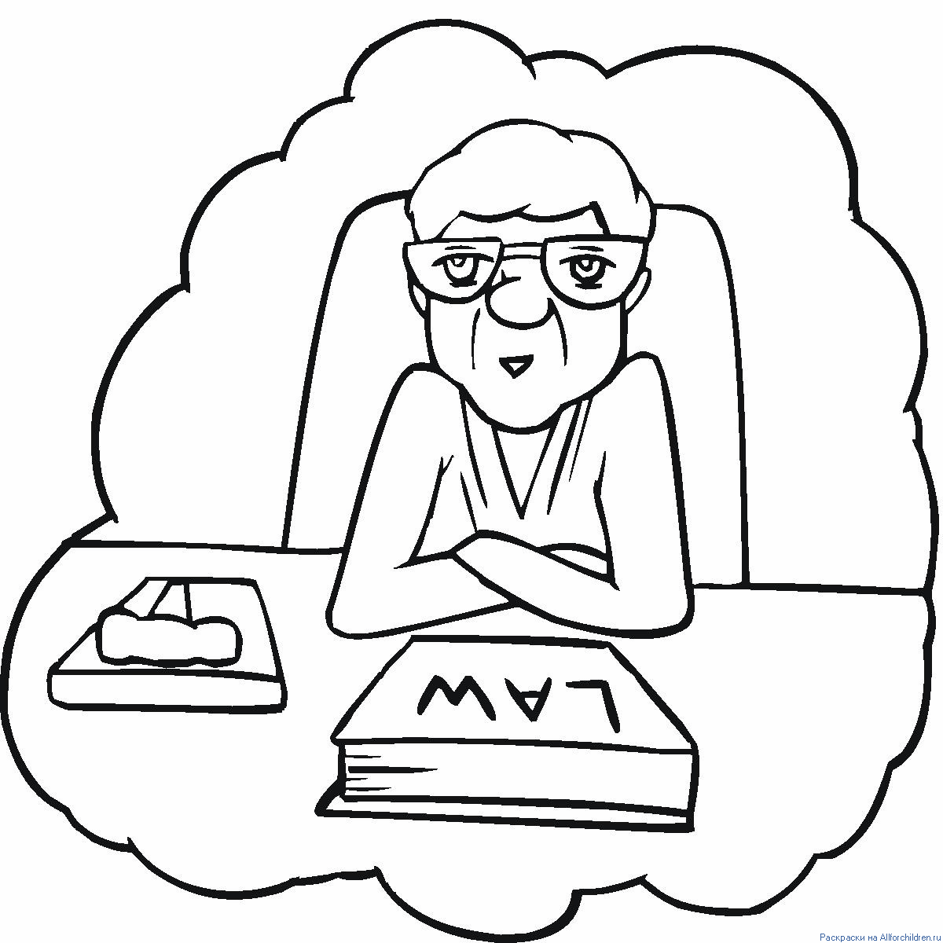

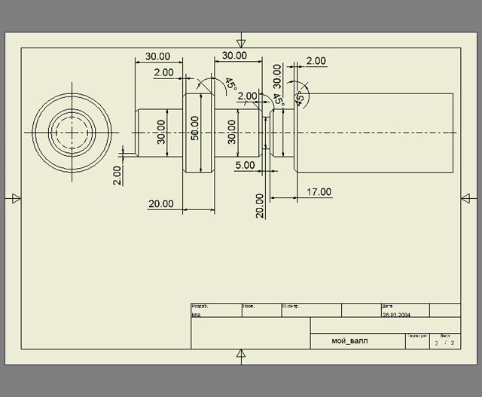
Следователь, юрист, адвокат
Одним из доминирующих видов деятельности является поиск улик, выяснение причин и условий совершения преступления. Для этого необходимо уметь быстро анализировать и перерабатывать информацию. В этом помогают такие разделы математики, как логика и комбинаторика.
Инженер
Инженер является квалифицированным специалистом с высшим техническим образованием. Они владеют аналитическим и абстрактным мышлением. Кроме того, инженеры знают, как воплотить свои проекты и разработки в реальность. Ему нужна математика, потому, что надо делать расчёты.
Профессия инженер невидится без математики

Slide 9

Предприниматель (бизнесмен) — лицо, занимающееся собственным бизнесом, имеющее своё дело в целях получения прибыли или иной выгоды. Бизнес без математики невозможен! Все отчеты в налоговую службу, бухгалтерские отчеты – сплошная математика! Сложить, разделить, умножить, высчитать процент – это каждодневная работа любого бизнесмена. Как он без математики высчитает, сколько нужно товара, как его лучше перевести, как продать повыгоднее.

Slide 10

Программист – это специалист, занимающийся разработкой программного обеспечения (ПО) для персональных, встраиваемых, промышленных и других разновидностей компьютеров, то есть программированием. Математика развивает Логику, а без неё программист не получится. Вычислительные машины управляют поездами, метро, искусственными спутниками Земли, заводами и даже переводят книги с одного языка на другой. Каждая такая машина работает по законам математики, но создана она именно людьми, владеющими высокими математическими знаниями.

Slide 11
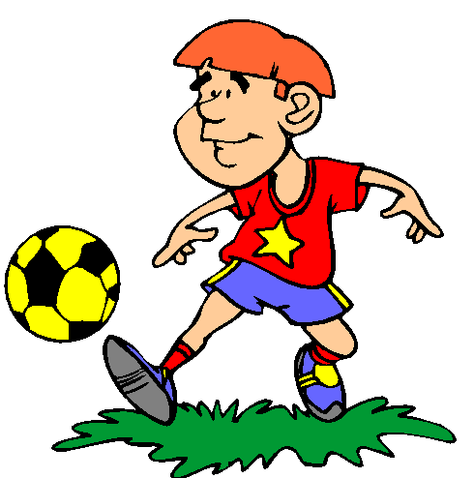
Футболист – это спортсмен, играющий в футбол. При подготовке команд и их тренеров к серьезной схватке с соперниками все математические методы работают как никогда. Например, определение оптимального состава на игру в футбольном матче, оптимальной расстановки игроков на футбольной поле, в том числе – учет командного взаимодействия и много другое – невозможно без применения математики.

Slide 12

Переводчик - это человек, который переписывает или пересказывает текст, существующий на одном языке, на другой. Казалось бы, что особенного в профессии переводчика – выучил иностранный язык, вот ты и специалист. Ведь если Вам предстоит работать, например, на конференции экономистов, математиков или медиков, а у Вас нет специального образования, то нужно перелопатить горы литературы, чтобы сначала на своем родном языке понять, о чем идет речь. То, что математика является основой всех наук, подтверждает и тот факт, что в мире есть тысячи народов, у всех у них разные языки, литература, обычаи, культура, история, а законы математики на всех одни.

Slide 13

Массажист – называется специалист, владеющий искусством профессионально массажа. Приблизительно около 450 мышц, прикрепленных симметрично к костям, сокращаясь, способствуют движению нашего тела. «Массаж - не гадание на кофейной гуще. Массаж - это точная наука, это математика тела». Например: точечный массаж, нужно знать конкретно, сколько и где расположены те или иные точки, сколько по времени на них можно воздействовать. Рассчитать курс массажа.

Slide 14
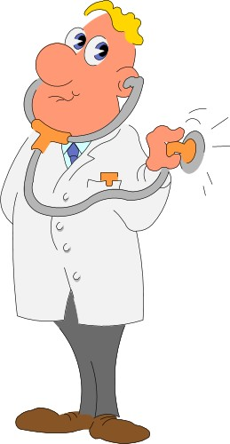
Врач — лицо, посвящающее свои знания и умения предупреждению и лечению заболеваний, сохранению и укреплению здоровья человека. Врачу конечно нужна математика, как он без нее будет просчитывать, сколько нужно лекарства, когда лучше сделать операцию, и т.д. Математика и медицина часто требуют одних и тех же приемов: прежде всего - это наблюдения, анализ, диагностика, неоднократная проверка полученных результатов. Внимание, терпение и настойчивость, - вот качества, необходимые врачу и математику.

Slide 15
Ветеринарный врач – лицо с высшим ветеринарным образованием. Моя тетя, Лябина Надежда Алексеевна – ветеринарный врач. В учебном плане ветеринарного института вообще отсутствует предмет «математика». Это неправильно. Конечно в ее работе главное знание анатомии, знание техники операций, чутьё, талант и опыт. Но даже ей приходится заниматься математикой, чтобы рассчитать дозу того или иного лекарства для животного, сделать анализ вещества, в определенной пропорции отвесить реактивы.
Девиз ветеринарии: «Медицина лечит человека, а ветеринария человечество!»

Slide 16
В процессе выполнения исследовательской работы в соответствии с ее целью и задачами получены следующие выводы и результаты. Существует ряд профессий, которым математика нужна в «чистом» виде. Это инженер, предприниматель, бизнесмен, программист и т.д. Им необходимо умение вычислять, пользоваться различными формулами и т.д. А есть ряд профессий, которым, на первый взгляд, математика совсем не нужна. Например, массажист, футболист, следователь, юрист, адвокат, ветеринар т.д. Но в ходе исследования я убедилась, что математику просто обязательно надо изучать людям любой профессии.
«Математику уже затем учить надо, что она ум в порядок приводит».
М.В. Ломоносов

Slide 17
Список литературы
1) Я познаю мир: Детская энциклопедия: Математика / Авт. - сост. А.П. Савин и др. - М.: АСТ, 2007. - 480с.
2) http://www.ozhegov.org/ онлайн - версии толкового словаря С.Ожегова
3) http://elementy.ru
4) http://zrenielib.ru/docs/index-448.html
5) http://www.moeobrazovanie.ru/

Slide 18
1 2 3
4 5
6
Спасибо
за
внимание!
7 8 9
10 11
12

